Slide 1
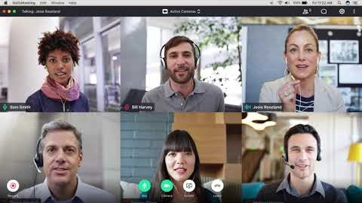
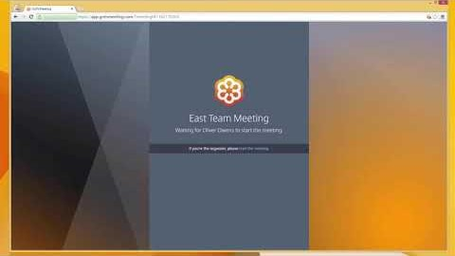
Kaksi Go To Meeting –opetusvideo (eng.)
Hae itse lisää Youtubesta.

Slide 2
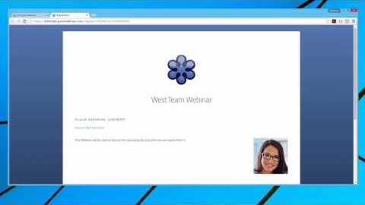
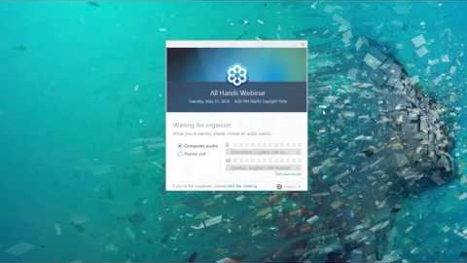
Go To Webinar –opetusvideo (eng.) Hae lisää Youtubesta.

